Slide 1

八维学校
yii框架教学PPT
YII操作 | 业务分析 | 需求分析 | 代码完善
讲课时间：2018年3月 讲课人：张挺

Slide 2
1.yii上传文件
技能
2.YII gcc代码生成器

Slide 3
01
yii上传文件
yii上传文件类

Slide 4
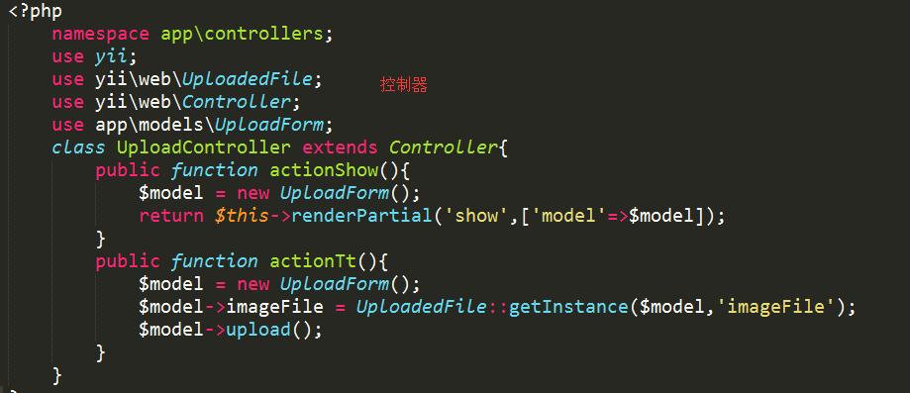
代码

Slide 5
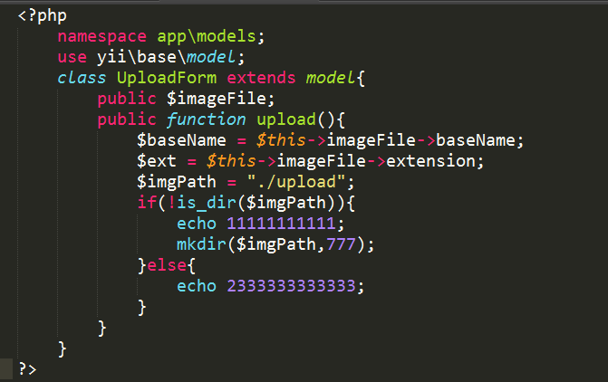
模型

Slide 6
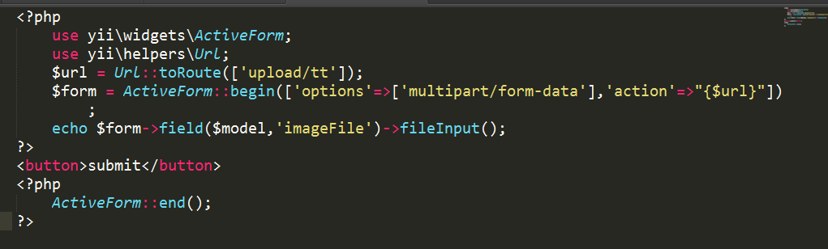
视图

Slide 7
视图代码
<?php
use yii\widgets\ActiveForm;
use yii\helpers\Url;
$url = Url::toRoute(['upload/tt']);
$form = ActiveForm::begin(['options'=>['multipart/form-data'],'action'=>"{$url}"]);
echo $form->field($model,'imageFile')->fileInput();
?>
<button>submit</button>
<?php
ActiveForm::end();
?>

Slide 8
02
yii 框架gcc的使用
方便开发的使用工具

Slide 9
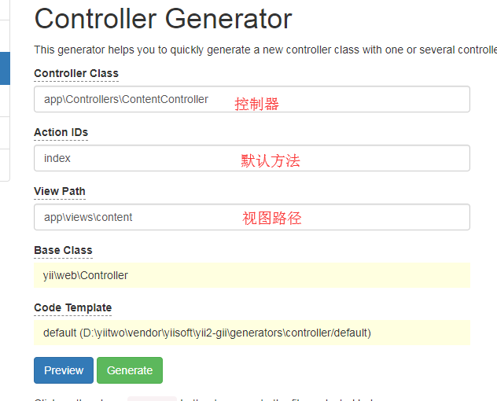
控制器gii

Slide 10
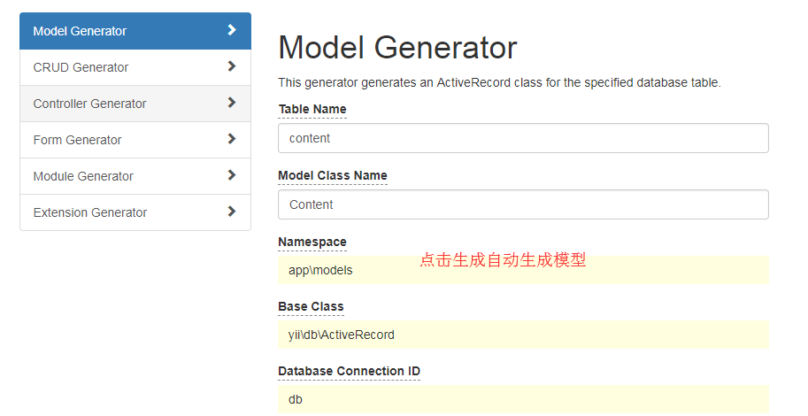
模型代码演示

Slide 11
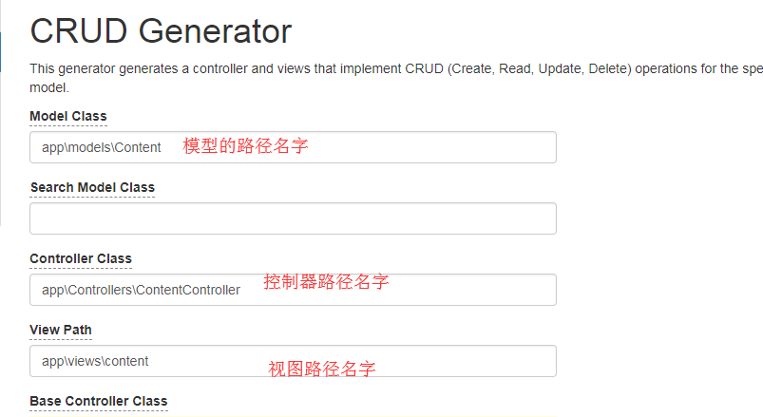
CURD操作

Slide 12
第八课时完

